Slide 1
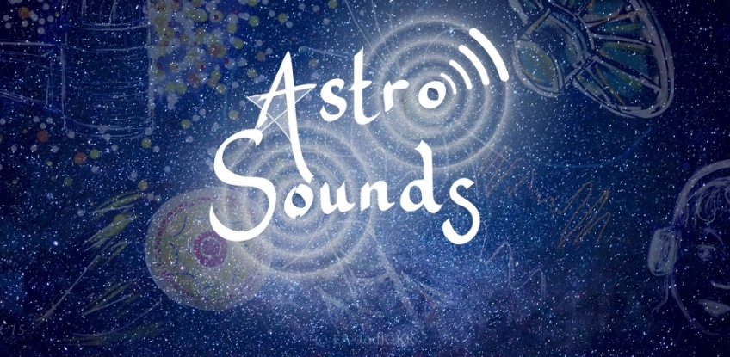
AstroSounds in de klas: naar een didactiek van de verwondering
Erica Andreotti, Renaat Frans,
Ann Steppe, Jeroen Op den Kelder
Lerarenopleiding Fysica Hogeschool UCLL steamdidactiek@ucll.be
Campus Diepenbeek, België Expertisecel Art of Teaching - Vakdidactiek
Met de medewerking van Katrien Kolenberg, Katrien Vyvey, Frank Duchêne, Geert Smet
AstroSounds is een project van UCLL,
KU Leuven, Planetarium Brussel, PXL Music
Ondersteund door de Vlaamse Overheid
i.s.m. Esero Belgium
www.astrosounds.be

Slide 2
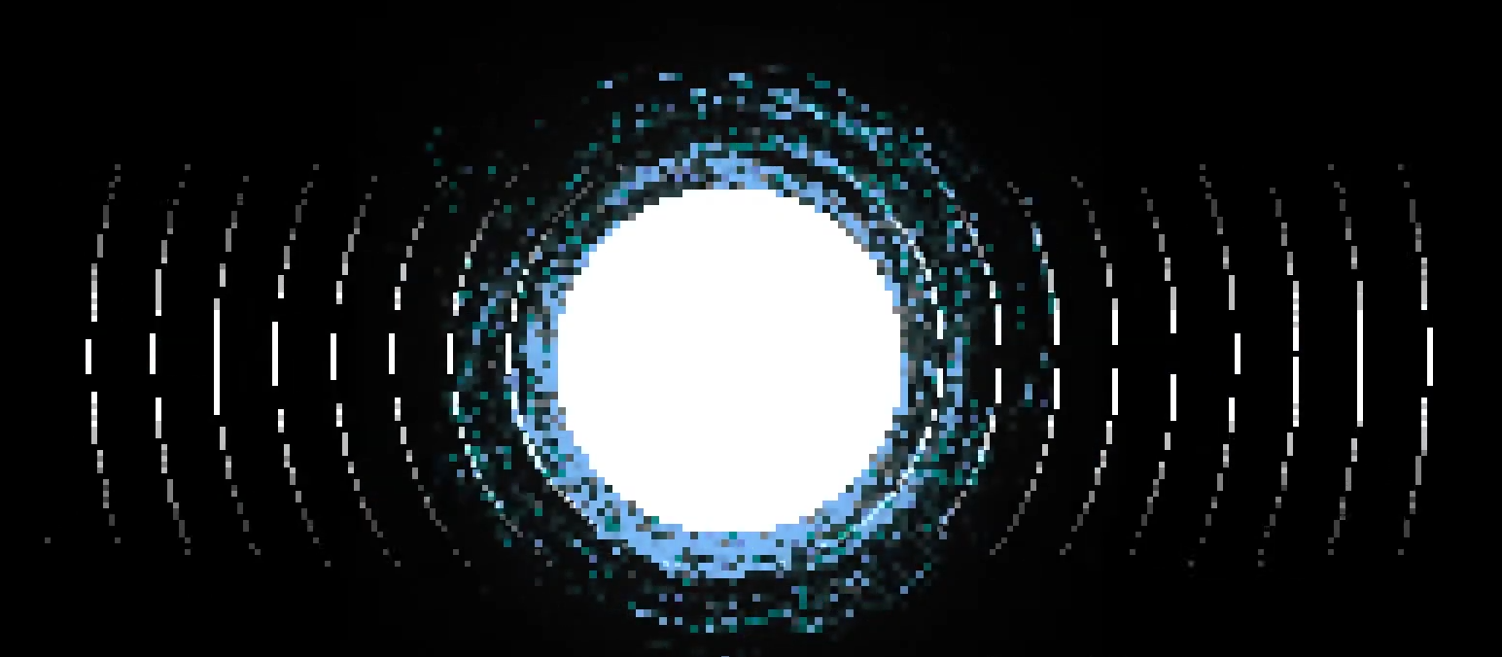
ASTROSOUNDS
Citizen science project: www.astrosounds.be
AstroSounds trailer
Kan het menselijk oor ingezet worden om data van stertrillingen te analyseren?
Trillende sterren als vertrekpunt om te leren over:
Fysica: bronnen van geluid, voortplanting van geluid, klankkleur…
Informatica: het geluid van een trillende ster programmeren
Biologie: het gehoorspectrum
Taal: verwondering over het heelal uitdrukken in poëzie
…
Notes:
Ann leraar in onderzoek voor taal (Nederlands)

Slide 3
Wat is een didactiek van verwondering?
Gaat verder dan ‘wow-effect’. Diepe en langdurige verwondering ontstaat wanneer je verbanden ontdekt. Verwondering is geen nieuwsgierigheid.
Verwondering treedt op als je je bewust wordt dat de dingen anders zijn dan ze eruit zagen met je huidige kennis.
(Shinkel A., 2017, p. 542)
8 strategieën van verwondering…
Conijn et al. (2021)
Notes:
Perfect onderwerp om te werken aan een didactiek van verwondering – we proberen inzichten vanuit onderzoek en wijsgierige pedagogie hierover in de didactiek en in de klas te brengen aan de hand van ‘cases’ zoals AstroSounds. Wat bedoelen we met verwondering? We baseren we voornamelijk op het werk van wijsgierige pedagoog Anders Schinkel uit Vrije Univ Amsterdam. Zijn onderzoeksgroep heeft 8 strategieën van verwondering beschreven die we trachten te illustreren in deze workshop. De strategieen telkens vermeld in het geel.

Slide 4
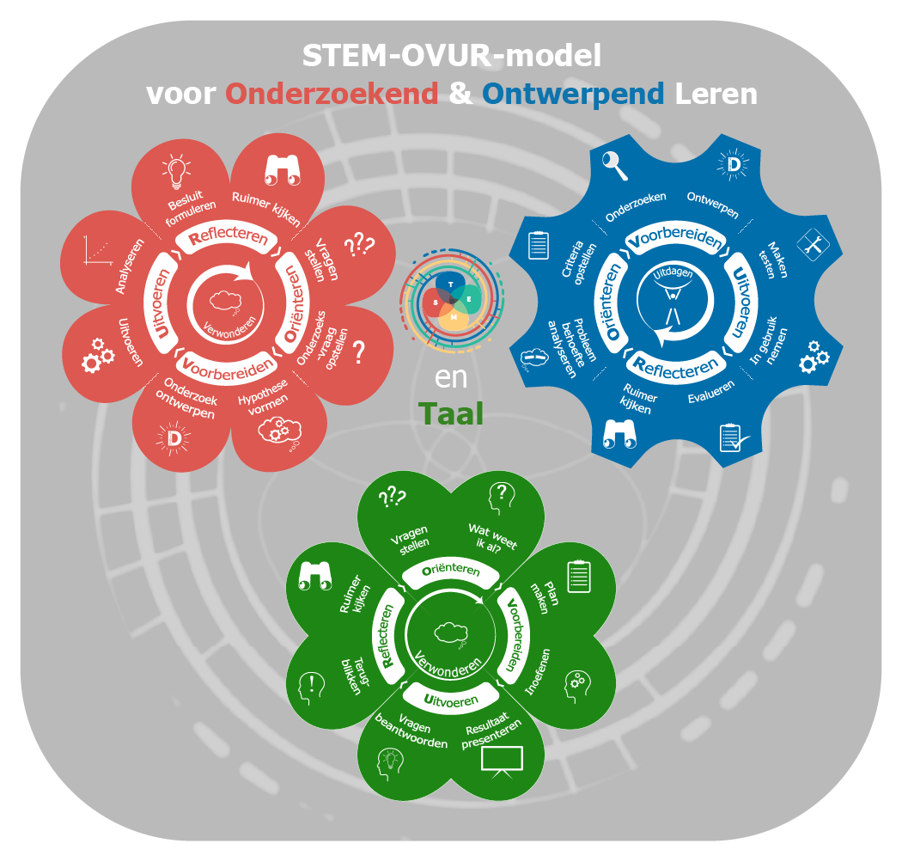
Verwondering voor STEM en Taal
https://www.vakdidactiek.be/stem-en-taal/
Wetenschappen
Taal
Notes:
Hierbij leggen we linken tussen wetenschapen / STEM enerzijds en taal anderzijds. We hebben ook een website ontworpen waar je meer info kan vinden. In deze workshop focussen we op de wetenschappelijke kant (vooral fysica) maar leggen we linken met taal. Om dit duidelijk te maken gebruiken we deze iconen uit ons STEM-OVUR-model. Het is een model voor onderzoekend en ontwerpend leren voor STEM en taal. Groene icoontjes – KLAVERBLAD - geven daarom aan dat we het even over taal hebben.

Slide 5
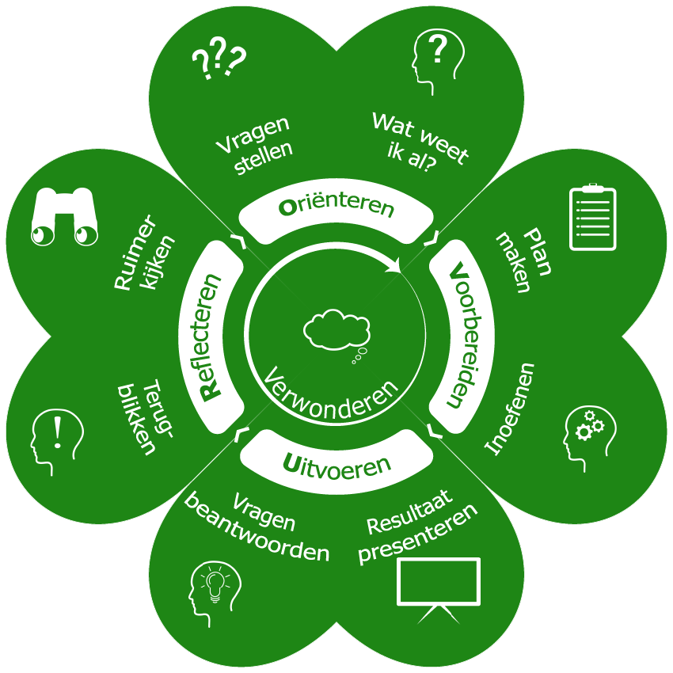
Verwondering voor de sterrenhemel: verbeelding stimuleren
Noteer een paar kernwoorden als antwoord op volgende vragen.
Wat roept het kijken naar de sterren bij mij op?
Welk gevoel overheerst als ik ‘s avonds naar een heldere sterrenhemel kijk?
Waaraan denk ik als ik een ‘vallende ster’, planeten, de maan of nevels… aan de nachtelijke hemel waarneem?
Notes:
Taalopdracht – nu doen → terugkoppelen op het einde
https://www.wooclap.com/
Log in with your institution
UC Leuven-Limburg
Evenement Sterrenkaart

Slide 6
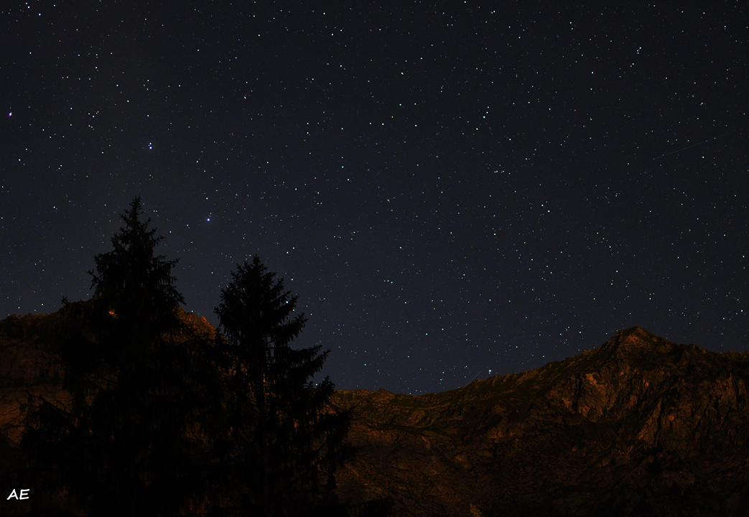
Wat hoor je in de ruimte? Hoe komt dat?
Is dit mogelijk? STAR WARS 1-7 ~ SPACE SCENES
https://www.youtube.com/watch?v=tz2GUY-EcmI
Contemplatie aanmoedigen.
Samen tijd nemen om aandachtig te zijn voor wat zich aandient.
Notes:
Erica, Renaat
We gaan beginnen met een vraag…

Slide 7
Besluit:
In de ruimte is er vacuüm:
We kunnen enkel lichtbronnen (sterren) en weerkaatst licht (planeten, manen, satellieten) zien.
We kunnen niets horen.
Notes:
Erica, Renaat

Slide 8
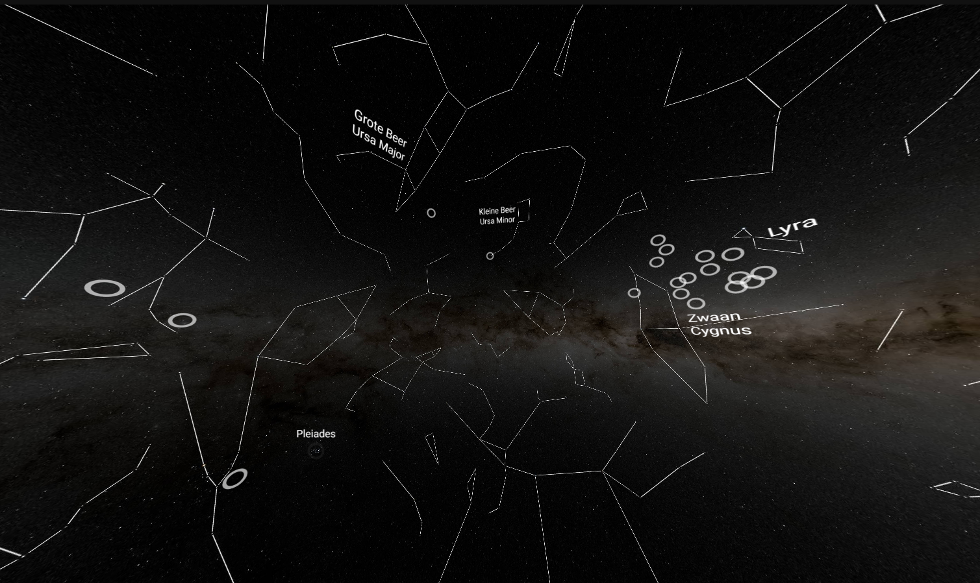
Virtual sounding sterrenhemel
https://www.astrosounds.be/luister-naar-de-sterren/luister-in-360
Notes:
VR-bril
2 mensen (1 per bril) de anderen mogen op het einde proberen.

Slide 9
Virtual sounding sterrenhemel
In de ruimte is er vacuüm:
We kunnen enkel lichtbronnen (sterren) en weerkaatst licht (planeten, manen, satellieten) zien.
We kunnen niets horen.
Welke vragen heb je nu?
Vertel…
Vragen laten stellen.
Het vertrouwde onvertrouwd maken.
Notes:
Erica -- Vragen: hoe komt het dat we sterren kunnen horen als er een vacuum is in de ruimte?

Slide 10
Convergeren naar een onderzoeksvraag
Hoe komt het dat we die sterren kunnen horen?
Je hypothese…?
…Wat is geluid eigenlijk?
Notes:
Erica

Slide 11
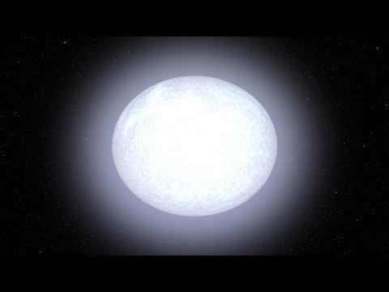
Hoe kunnen we een ster horen?
Sterren die trillen zijn variabele sterren
Wanneer een ster inkrimpt, wordt ze heter en zendt ze meer licht uit; wanneer ze uitzet, wordt ze weer koeler en zendt ze minder licht uit.
Voorbeeld van een trillende Delta Scuti ster
(bron Nasa)
Variatie in lichtintensiteit gemeten met telescopen
Notes:
Erica, Renaat

Slide 12
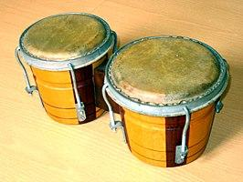
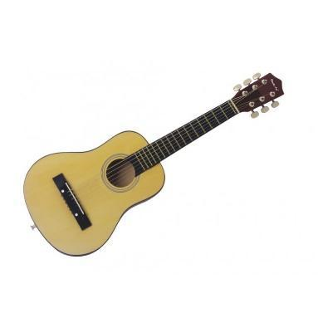
Wat gebeurt er als een voorwerp trilt?
Ruimte voor exploratie voorzien
Als een voorwerp trilt, produceert het geluid.
Trilling is een bron van geluid.
Kan een trillende ster dan een bron van geluid zijn?
Notes:
Erica, Renaat: zelf spelen op een paar instrumenten en vragen.

Slide 13
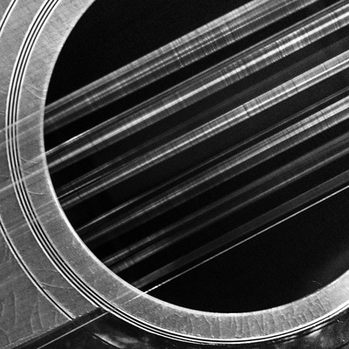
Astrofysici onderzoeken trillende sterren
Een ster die trilt kan vergeleken worden met de trillende snaar van een gitaar of met een trillende membraan… afhankelijk van het type ster.
Het is een trilling van de ‘materie’ waaruit de ster is gemaakt.
De gemeten variatie in lichtintensiteit kan worden omgezet in geluid.
Notes:
Erica, Renaat

Slide 14
Toonhoogte van sterren
Betekenis bevorderen door verbanden te leggen.
Welke ster klinkt hoger / lager?
Cepheïde ster Polaris
RR Lyrae ster (prototype)
De ster RRLyrae klinkt hoger dan de Cepheïde ster Polaris
Welke vragen roept dit op?
Betekent dit iets?
Notes:
Erica

Slide 15
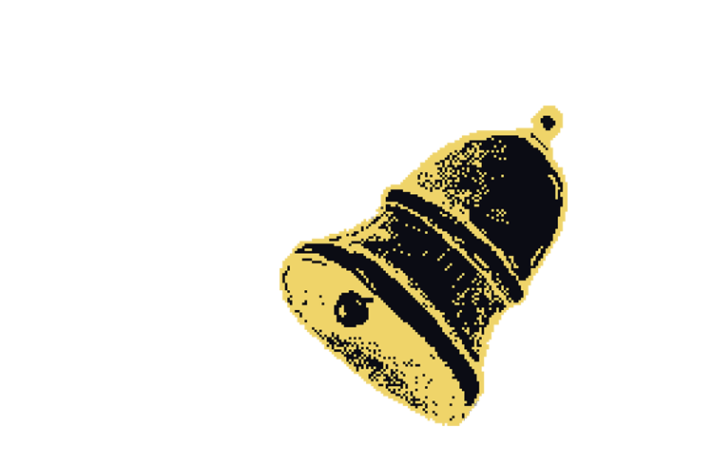
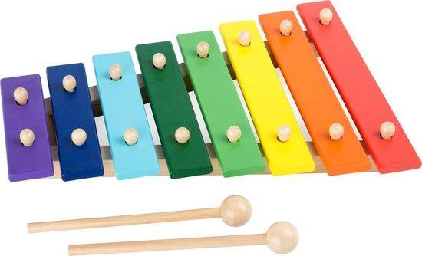
Is er een verband tussen afmetingen en toonhoogte?
Betekenis bevorderen, verbanden leggen.
Toonhoogte en afmetingen…
…van instrumenten: xylofoon, snaar korter of langer…
Zal de grote klok lager of hoger klinken dan de kleine klok?
Bespelen en luisteren naar de toonhoogte:
Notes:
Erica
Hier kan je de leerlingen laten exploreren.

Slide 16
Is er een verband tussen afmetingen en toonhoogte?
Besluit:
hoe groter de bron van het geluid, hoe lager de (grond)toon
hoe kleiner de bron van het geluid, hoe hoger de (grond)toon
Uit de toonhoogte van hun grondtoon kunnen we iets leren over de afmetingen van sterren.
Cepheïde ster Polaris
RR Lyrae ster (prototype)
RR Lyrae sterren zijn kleiner dan Cepheïde sterren!
Notes:
Erica

Slide 17
Flageolet
Grondtoon van instrumenten en sterren
Flageolet spelen op een gitaar
Kunnen we verschillende tonen aanwakkeren op een snaar met vaste lengte?
Laagste toon (met laagste frequentie) = grondtoon
Notes:
Grondtoon = laagste toon die aangewakkerd kan worden bv op een snaar.
Bij het aanslagen van de snaar klinken grondtoon en boventonen tegelijkertijd. Boventonen aanwakkeren door lichtjes te drukken op een knooppunt en loslaten.

Slide 18
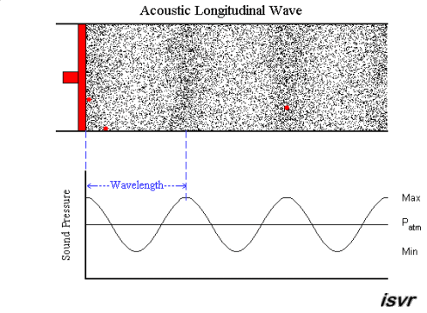
Wat is geluid?
Geluid is een drukgolf in de lucht. Bij een geluidsgolf in de lucht zijn het de luchtdeeltjes die heen en weer bewegen en veroorzaken een verdunning en verdikking die zich verplaatst doorheen de lucht.
Geluidsgolven hebben een medium/middenstof nodig om zich voor te planten.
Notes:
Erica

Slide 19
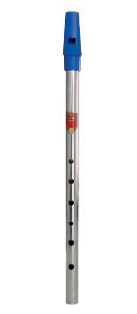
Toonhoogte meten
Hoe kunnen we de golfvorm visualiseren/meten?
https://workbench.imuscica.eu/ (2D visualisatie)
Vind je altijd een patroon dat zich herhaalt in de tijd?
Van instrumenten: b.v. fluit, …
Klappen/wrijven in de handen
Vergelijk de verschillende golfvormen:
in welke gevallen zie je een duidelijk patroon?
Meer toonhebbend
Minder toonhebbend
Notes:
Geluid is drukgolf in een medium. Golfvorm visualiseren?

Slide 20
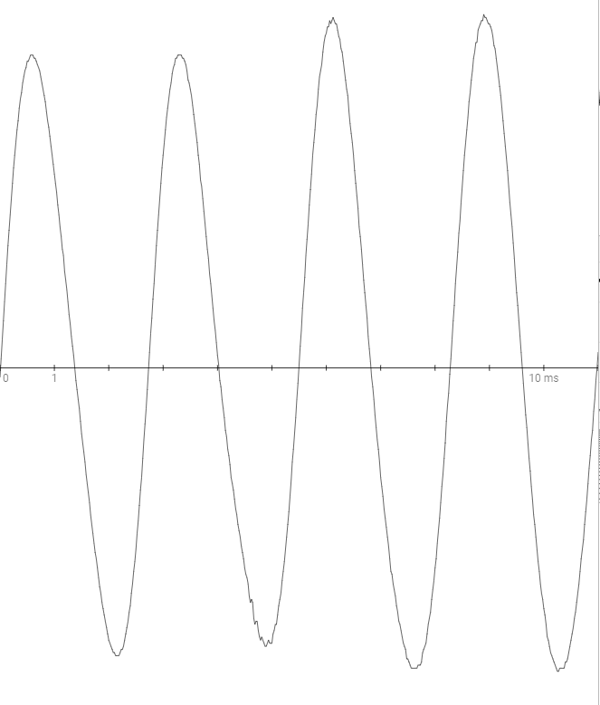
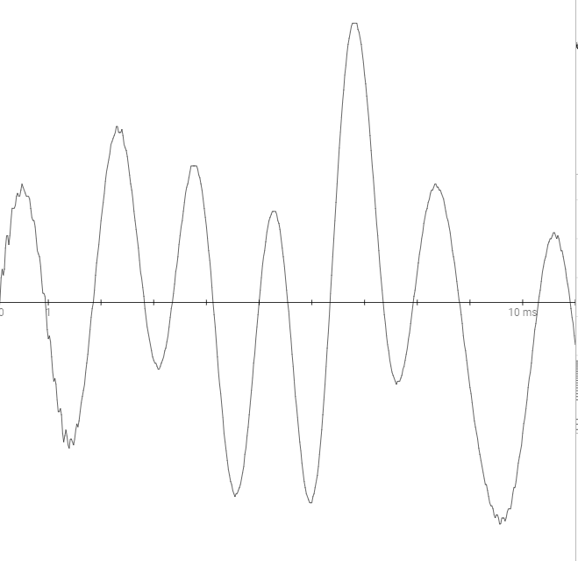
Toonhebbend?
Golfvorm visualiseren/meten:
Vind je een patroon dat zich herhaalt in de tijd? https://workbench.imuscica.eu/ (2D visualisatie)
Van sterren!
Vergelijk de verschillende golfvormen: in welke gevallen zie je een duidelijk patroon?
(Kan je zeggen waar precies het zich herhalend patroon begint en eindigt?)
Meer toonhebbend
tijd
Cepheïde ster Beta Doradus
Minder toonhebbend
tijd
Zonachtig-trillende ster
Notes:
https://workbench.imuscica.eu/?id=erica
Cepheide: volledige sterlichaam trilt mee
Zonachtig: buitenste laag al kokend, convectiestromen treden daar op en brengen de ster tot trillen.

Slide 21
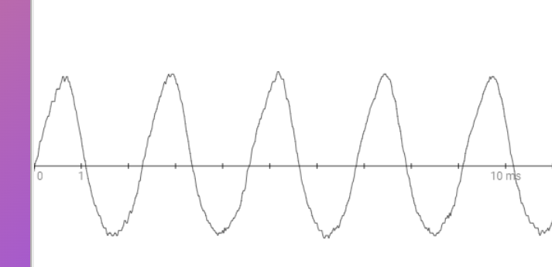
Hogere, lagere tonen: frequentie
Toonhoogte en frequentie meten:
https://workbench.imuscica.eu/ (2D visualisatie)
Van instrumenten
Speel een toon met de keyboard (piano of flute).
Meet met de 2D visualisatie: tel hoeveel keer het patroon zich herhaalt in 10ms! Bereken de frequentie in Hz.
https://virtualpiano.net/?instr=grand-classical
https://virtualpiano.net/?instr=violin
f = 4,4 / 10 ms
= 4,4 / 10*10⁻³ s =
= 4,4 * 10² Hz = 440 Hz
Notes:
Erica
La 440 Hz voorlaatste octaaf tellend vanaf links.
f = 4,4 / 10*10^-3 Hz = 4,4 *10^2 Hz = 440 Hz

Slide 22
Hoe kunnen we een ster horen?
Sterren die trillen zijn een bron van geluid.
De variatie in lichtintensiteit wordt omgezet in geluid.
Met welke frequenties denk je dat een ster typisch zal trillen? Eerder hoog of laag?
Suggestie:
Wat zijn sterren? Zijn ze eerder grote of kleine voorwerpen?
Notes:
Erica

Slide 23
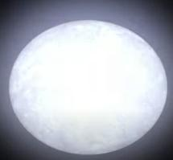
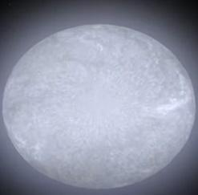
Hoe kunnen we een ster horen?
De golfvorm van trillende sterren.
Lichtcurve van een trillende ster:
Voorbeeld: RR Lyrae ster
Frequentie trilling van ~1-10 cy/dag!
Is dit hoorbaar?
Lichtintensiteit
0
1
2
3
4
Tijd (dagen)
Notes:
Erica

Slide 24
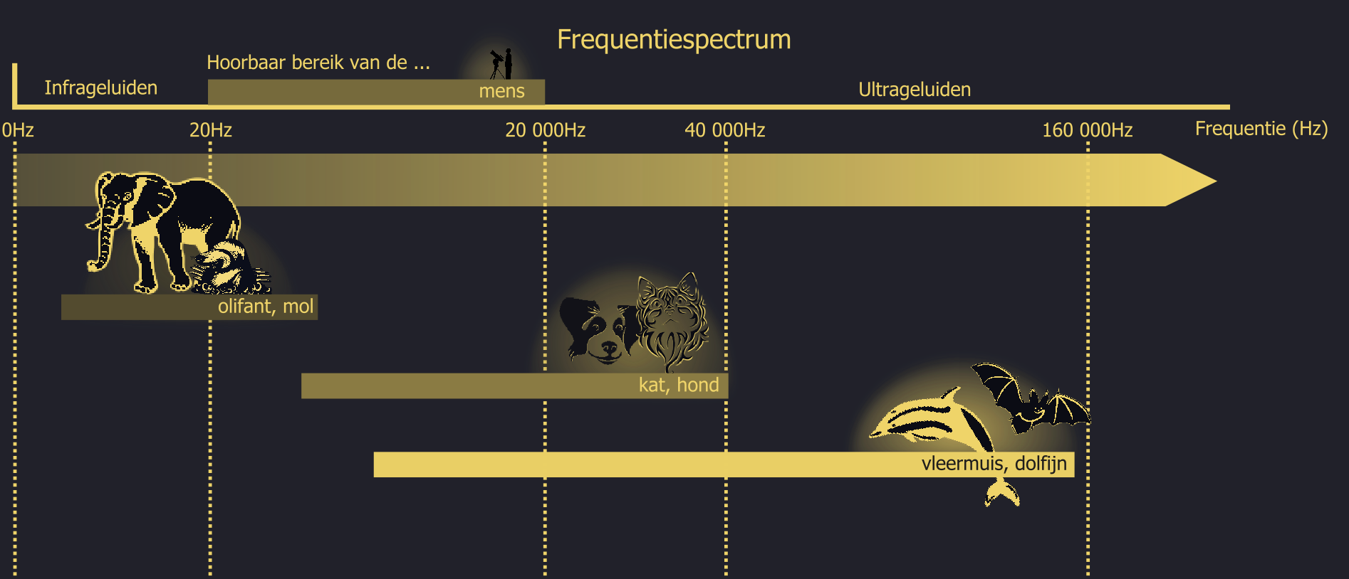
Gehoor spectrum
Sterren trillen met frequenties tussen 1 trilling per dag en 1 trilling per jaar!
Is dit hoorbaar voor de mens?
Voorbeeld: RR Lyrae ster
Lichtintensiteit
Tijd (dagen)
Mens: 20 Hz - 20 kHz
We kunnen de trillingen van sterren vermenigvuldigen met een bepaalde factor zodat ze hoorbaar worden.
Notes:
Erica

Slide 25
Stergeluiden hoorbaar maken
Een ster trilt met een frequentie van 1 cy/dag. Zet het geluid van deze ster om in hoorbaar geluid van 100 Hz: met welke factor moeten we het stergeluid vermenigvuldigen?
Frequentie = 1 keer/ 24h = 1 keer / (60*60*24) s = 1/86400 Hz
Frequentie omzetten naar 1 Hz: 1/(86400 s) * 86400 = 1Hz
Frequentie omzetten naar 100 Hz: 1/(86400 s) * 86400 * 100 = 100 Hz
Frequentie = 1/(86400 s) * 8.640.000 = 100 Hz
Meestal mikken we op ~ 100 Hz
→ Factor voor sterren ~ 1.000.000 tot 10.000.000
Notes:
Erica

Slide 26
Verrijkte omgeving creëren, verbeelding stimuleren
Notes:
Erica

Slide 27
Kunnen we sterren herkennen op basis van hun klankkleur?
Klinken deze sterren allemaal ‘gelijk’?
Ster die trilt zoals de Zon
Cepheïde ster
RR Lyrae ster
Klinken instrumenten, die dezelfde toon spelen, ‘gelijk’?
Notes:
Erica

Slide 28
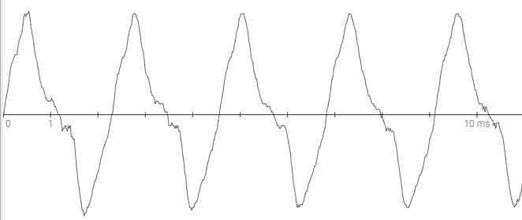
Klankkleur onderzoeken
Ruimte voor exploratie
Speel een la (440 Hz) op twee verschillende instrumenten.
Luister goed en meet de golfvorm (2D-visualisatie).
De toonhoogte is dezelfde, toch klinken ze anders. Hoe komt dat?
Piano 440 Hz
Viool 440 Hz
Notes:
Piano
Viool nummer 41

Slide 29
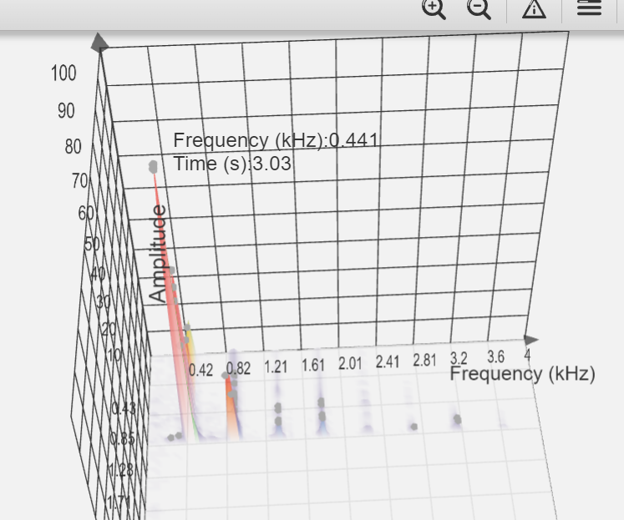
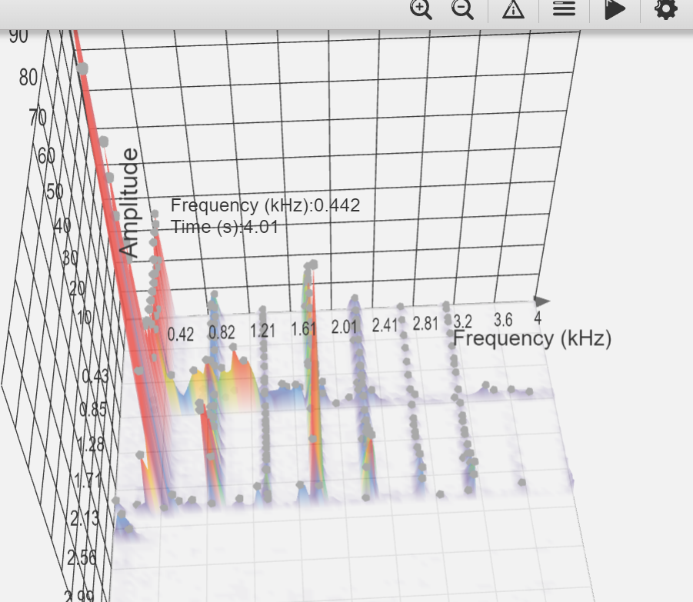
Klankkleur onderzoeken
Speel een la (440 Hz) op twee verschillende instrumenten.
Luister goed en meet de nu het sprectrum met de 3D visualisatie op iMuSciCA.
Wat merk je? Vind je dezelfde frequenties terug en met dezelfde amplitudes?
Piano
Viool
Notes:
Erica

Slide 30
Klankkleur van sterren onderzoeken
Meet de golfvorm en het spectrum van volgende sterren:
Cepheïde ster
RR Lyrae ster
Wat is gelijk, wat is verschillend?
Notes:
Erica → deelnemers zelfstandig laten meten

Slide 31
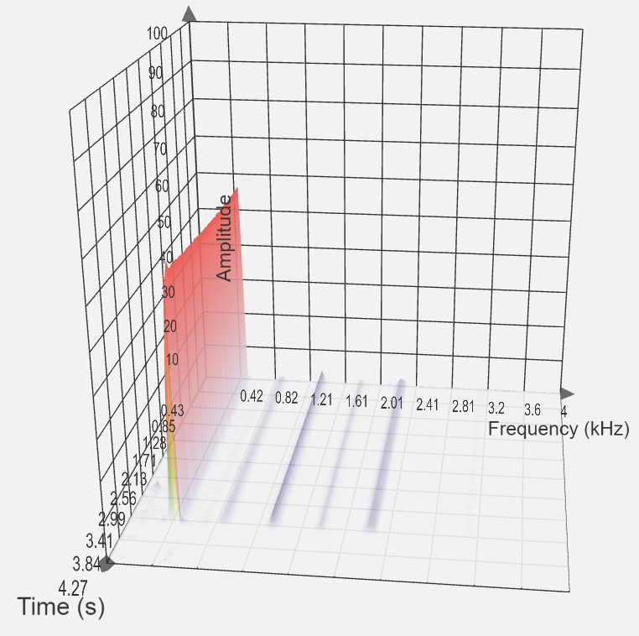
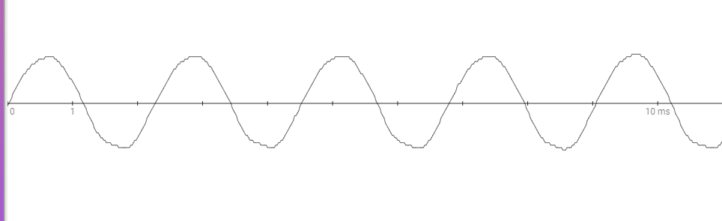
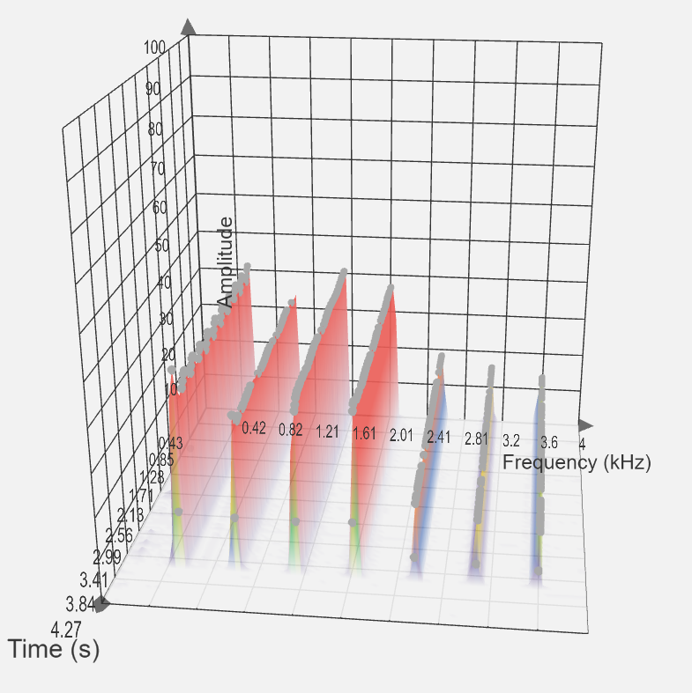
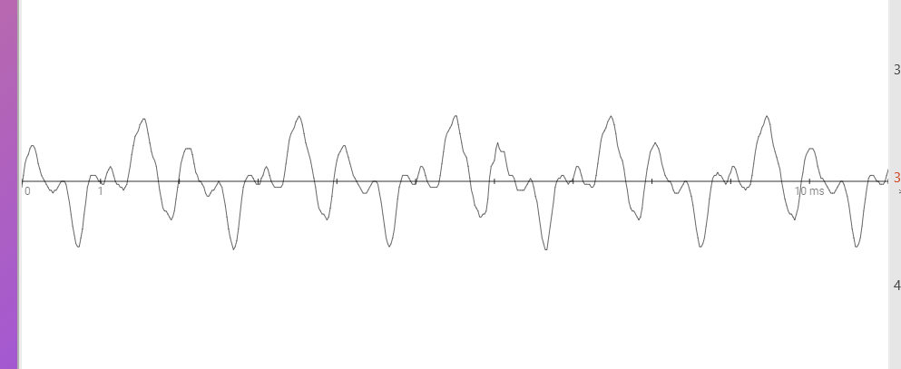
Klankkleur van sterren onderzoeken
Grondtoon ~440 Hz
Cepheïde ster
RR Lyrae ster
Grondtoon ~500 Hz
Notes:
Erica

Slide 32
Sterren en muziekintrumenten
Welke ster klinkt als een hobo? Welke als een viool?
Luister
Meet de golfvorm en vergelijk
Meet het spectrum en vergelijk
Viool
RR Lyrae ster
Cepheide ster
Hobo
Notes:
Erica

Slide 33
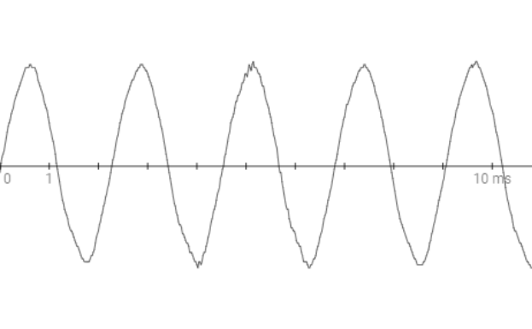
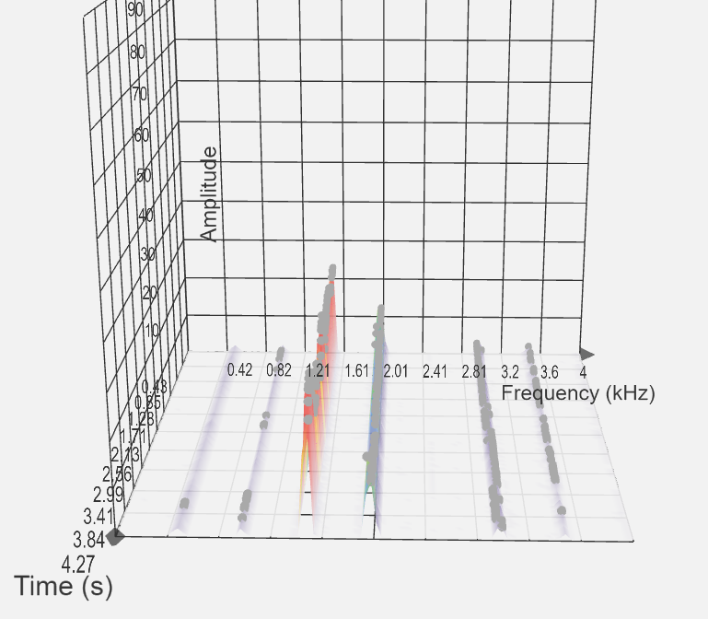
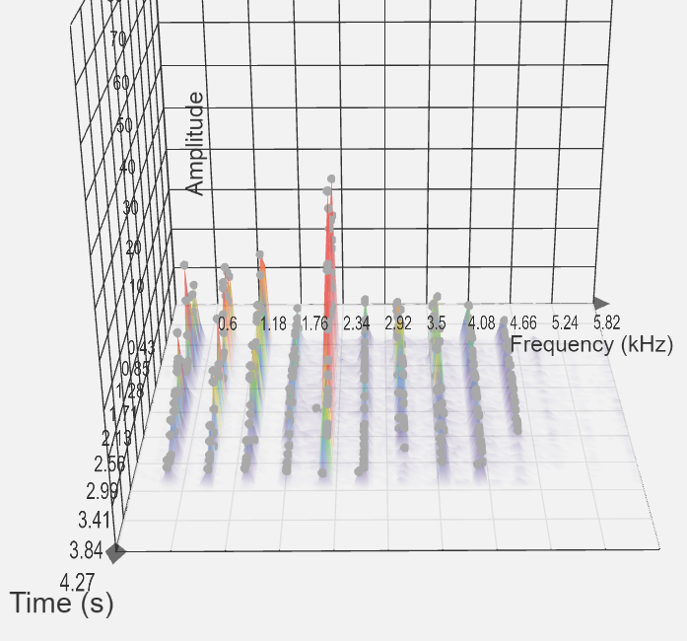
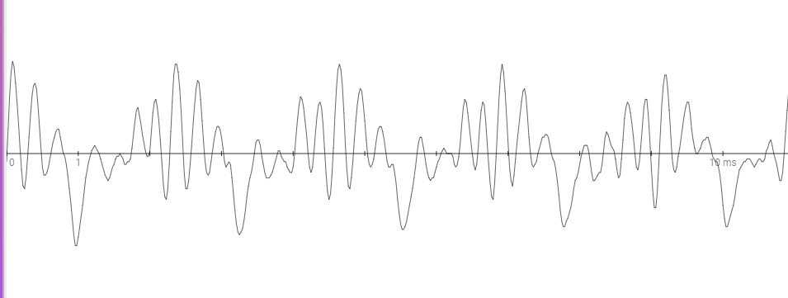
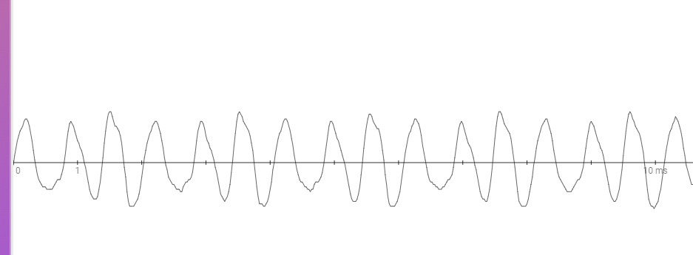
Sterren en muziekintrumenten
Grondtoon ~440 Hz
Grondtoon ~880 Hz
Let op: de grondtoon heeft niet altijd de grootste amplitude!
Notes:
Erica

Slide 34
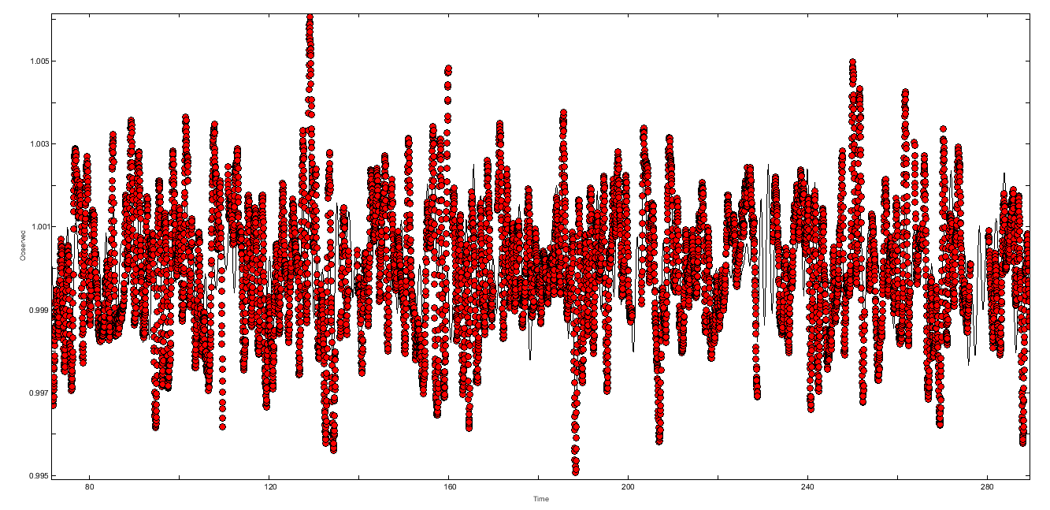
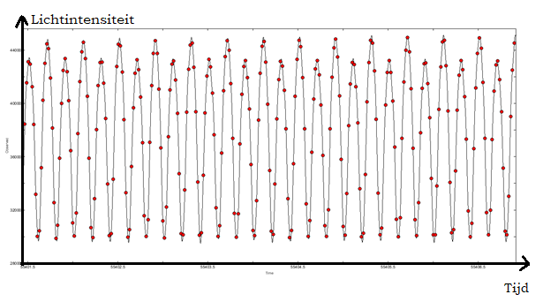
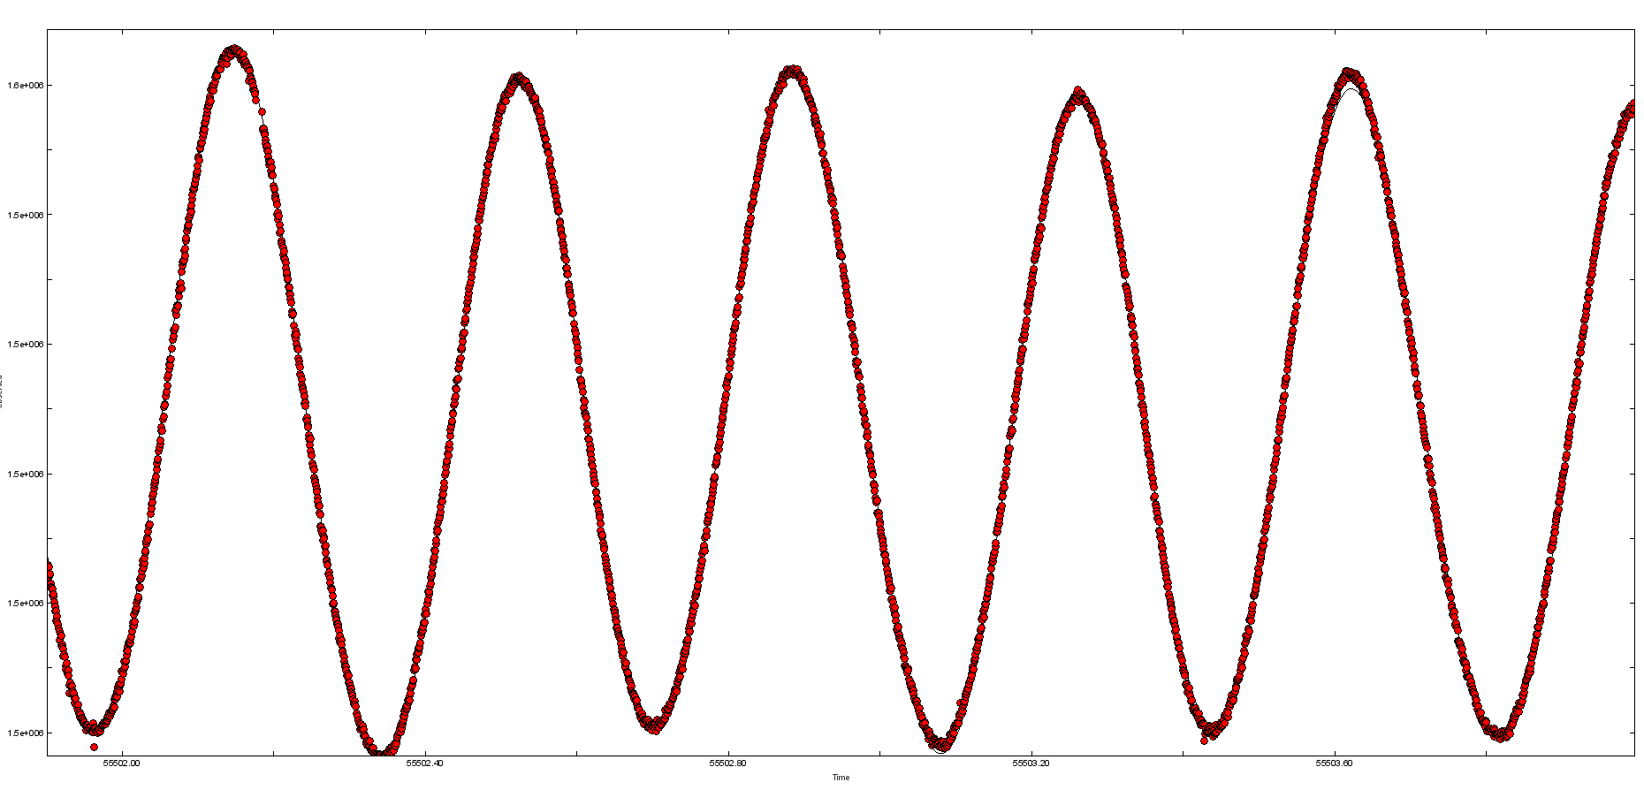
Van lichtvariatie naar geluid
RR Lyrae kplr006186029
Lichtintensiteit
Zonachtig trillende ster
Lichtintensiteit
1 dag
Tijd
Beta Cephei
Tijd
Notes:
Erica

Slide 35
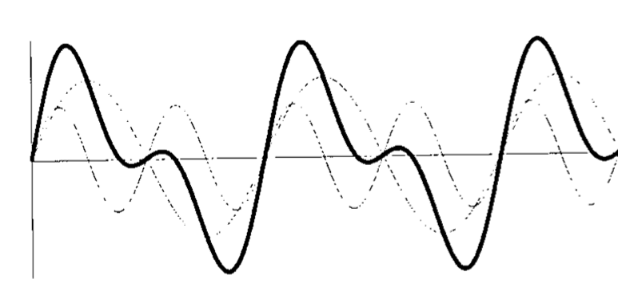
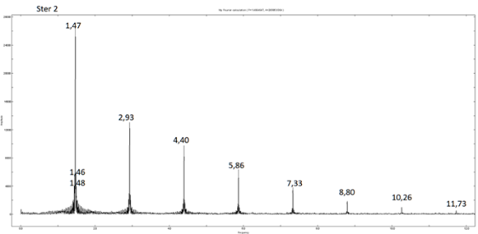
Van lichtvariatie naar geluid
Geeft de complexere klankkleurrijke golfvorm
Lichtintensiteit
Fourier transformatie
Tijd
Uitwijkingen tellen op!
Amplitude
Som van de sinussen van grondtoon en boventonen
Frequentie (cy/dag)
Notes:
Erica

Slide 36
Van lichtvariatie naar geluid
Klankkleur van een RR Lyrae ster
RR Lyrae I – kplr006186029
 | cy/dag | Hz | rel. amplitude
F1 | 1,466 | 506 | 1,00
F2 | 2,932 | 1011 | 0,50
F3 | 4,399 | 1517 | 0,37
F4 | 5,865 | 2022 | 0,24
F5 | 7,331 | 2528 | 0,11
F6 | 8,797 | 3033 | 0,07
F7 | 10,264 | 3539 | 0,04
F8 | 1,459 | 503 | 0,03
F9 | 11,731 | 4045 | 0,02
F10 | 1,475 | 509 | 0,02
Lichtintensiteit
Tijd
Amplitude
Vermeningvuldigingsfactor
Frequentie (cy/dag)
Notes:
Erica

Slide 37
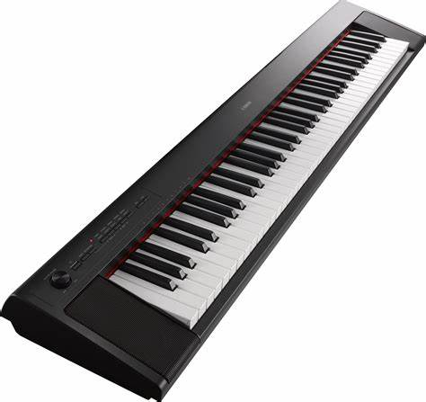
Klankkleur synthetiseren
Klankkleur synthetiseren met de Toonsynthesizer van iMuSciCA
Notes:
Erica

Slide 38
Klankkleur synthetiseren met iMuSciCA
Klankkleur van een la op de piano synthetiseren met iMuSciCA
 | Hz | rel. amplitude
F1 | 440 | 1,00
F2 | 880 | 0,33
F3 | 1320 | 0,05
… | … | …
https://workbench.imuscica.eu/ -> Toonsynthesizer
Notes:
Erica

Slide 39
Klankkleur synthetiseren met iMuSciCA
RR Lyrae I – kplr006186029
 | cy/dag | Hz | rel. amplitude
F1 | 1,466 | 506 | 1,00
F2 | 2,932 | 1011 | 0,50
F3 | 4,399 | 1517 | 0,37
F4 | 5,865 | 2022 | 0,24
F5 | 7,331 | 2528 | 0,11
F6 | 8,797 | 3033 | 0,07
F7 | 10,264 | 3539 | 0,04
F8 | 1,459 | 503 | 0,03
F9 | 11,731 | 4045 | 0,02
F10 | 1,475 | 509 | 0,02
………
Notes:
Erica

Slide 40
Klankkleur synthetiseren met iMuSciCA
Vergelijk je resultaat met de stergeluid van AstroSounds in de 3D sterrenhemel
ZONA – kplr2018392
piek | f (cy/dag) | f (Hz) | rel. amplitude
1 | 2,60 | 551 | 0,80 | Zonachtige pieken
2 | 2,77 | 589 | 0,77
3 | 3,21 | 683 | 0,74
4 | 3,10 | 659 | 0,60
5 | 2,93 | 623 | 0,54
6 | 2,79 | 592 | 0,55
7 | 3,25 | 691 | 0,52
8 | 3,27 | 694 | 0,49
9 | 3,59 | 763 | 0,45
10 | 2,29 | 487 | 0,46
11 | 3,43 | 729 | 0,36
12 | 2,89 | 615 | 0,50
13 | 2,91 | 619 | 0,43
DSCT– kplr002439660
 | cy/dag | Hz | rel. amplitude
F1 | 42,97 | 776 | 1,00
F2 | 43,07 | 778 | 0,43
F3 | 37,38 | 675 | 0,40
F4 | 39,63 | 716 | 0,23
F5 | 40,23 | 726 | 0,12
F6 | 49,25 | 889 | 0,10
F7 | 45,78 | 827 | 0,09
F8 | 46,01 | 831 | 0,07
F9 | 39,95 | 721 | 0,06
CEPH - Betador
 | cy/dag | Hz | rel. amplitude
F1 | 42,97 | 292 | 1,00
F2 | 43,07 | 876 | 0,10
F3 | 37,38 | 1168 | 0,06
F4 | 39,63 | 1751 | 0,06
F5 | 40,23 | 1459 | 0,05
F6 | 49,25 | 583 | 0,04
F7 | 2044 | 2044 | 0,03
F8 | 46,01 | 2627 | 0,01
F9 | 39,95 | 2920 | 0,01
Notes:
Erica

Slide 41
We maken samen een gedichtje d.m.v. Copilot.
We selecteren enkele woorden uit de sterrenwolk.
Notes:
Vraag voor Copilot: “maak een kort gedicht over het heelal met enkele van volgende woorden’.

Slide 42
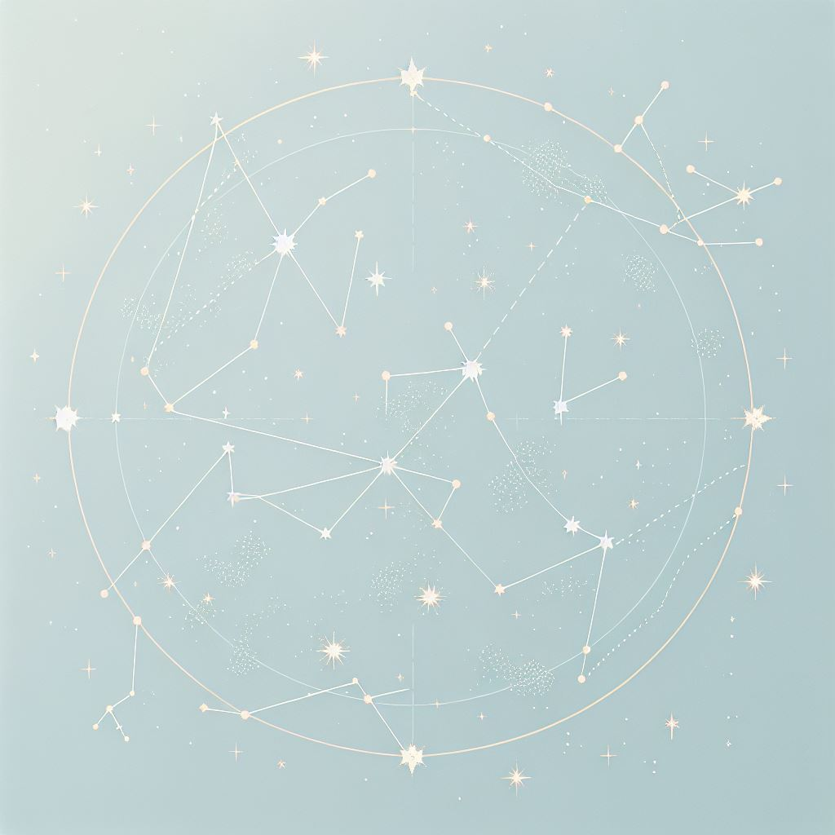
In de stilte van het heelal,
zo groot en oneindig,
schittert een mysterie,
in het donker, zo klein.
Trillend in de leegte,
waar niets lijkt te zijn,
buitenaardse klanken, elektronisch en fijn.
Klassieke muziek,
een echo van grootsheid,
verweven met sterren,
in een dans van tijd.
In deze kosmische symfonie,
zo stil en diep,
vinden we onszelf, in het niets,
waar alles slaapt en leeft.
Generated by Copilot

Slide 43
Erica Andreotti, Renaat Frans,
Ann Steppe, Jeroen Op den Kelder
Lerarenopleiding Fysica Hogeschool UCLL
steamdidactiek@ucll.be
Campus Diepenbeek, Belgium Expertisecel Art of Teaching - Vakdidactiek
Met de medewerking van Katrien Kolenberg, Katrien Vyvey,
Frank Duchêne, Geert Smet
Bedankt!!
www.astrosounds.be

